Slide 1

UBND PHƯỜNG HƯNG ĐẠO
TRƯỜNG TIỂU HỌC ĐA PHÚC
Môn : Toán
Bài 24: Gấp một số lên một số lần ( T2)
Giáo viên thực hiện: Đào Thị Nhung

Slide 2










Slide 3



(Xe bus yêu thương)
Notes:
Bài giảng thiết kế bởi: Hương Thảo - tranthao121006@gmail.com

Slide 4



8 gấp 5 lần là bao nhiêu?
A. 25
B. 30
C. 40

Slide 5


10 thêm 8 đơn vị là bao nhiêu?
A. 16
B. 17
C. 18

Slide 6


9 gấp 4 lần là bao nhiêu?
B. 36
B. 40
A. 32

Slide 8












Slide 9


Slide 10
1
Số?
gấp 4 lần
6
gấp 5 lần
3
?
?
30
12
thêm 4 đơn vị
6
thêm 5 đơn vị
3
?
?
11
7

Slide 11
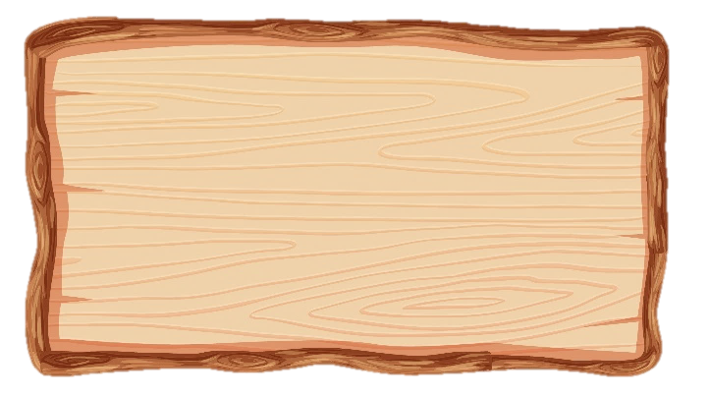






Bài 2. Đ,S?
?
Đ
a)
gấp 9 lần
Đ
b)
thêm 5 đơn vị
?
7
63
8
13
S
S
gấp 5 lần
?
thêm 9 đơn vị
?
c)
?
gấp 3 lần
S
d)
?
gấp 3 lần
Đ
16
24
32
72
gấp 2 lần
?
Đ
thêm 3 đơn vị
S
?

Slide 12
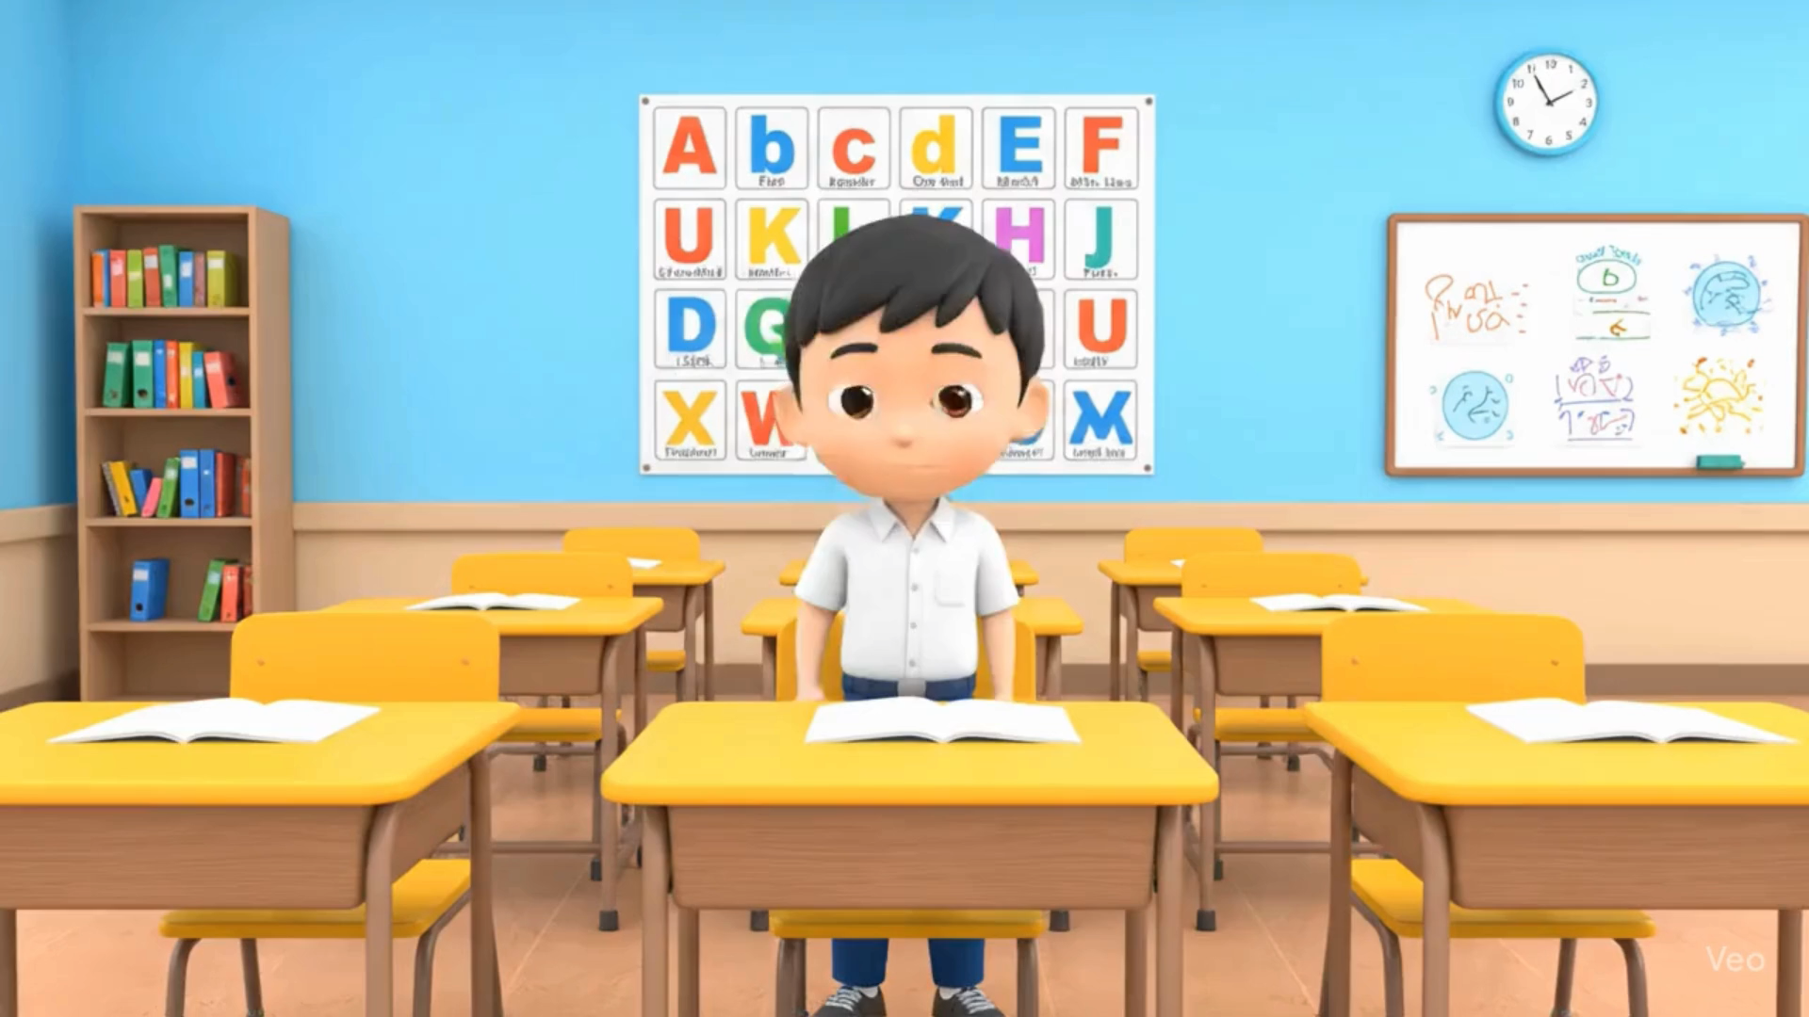

Slide 13

Trong phòng có 9 cái bàn. Nam muốn xếp vào mỗi bàn 2 cái ghế. Hỏi Nam cần bao nhiêu cái ghế?
Bài 3.
Tóm tắt:
1 bàn : 2 cái ghế
9 bàn: … cái ghế?
Bài giải:
Nam cần số cái ghế là:
2 x 9 = 18 (cái ghế)
Đáp số: 18 cái ghế.

Slide 14
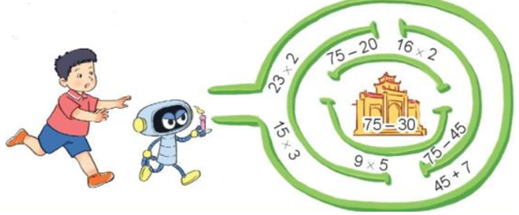
Tìm đường đi qua mê cung để tới tòa thành theo các phép tính có kết quả bằng 45.
4

Slide 15
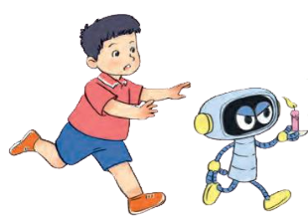

23 x 2
75 - 20
16 x 2
75 – 30
45
45
75 - 45
15 x 3
9 x 5
45 + 7

Slide 16


Slide 17

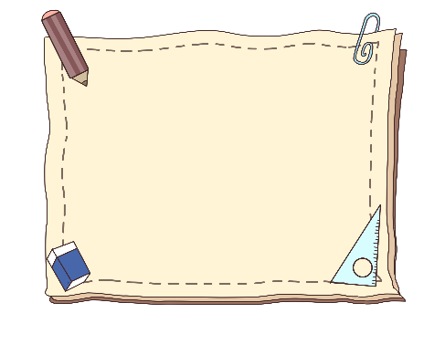

Lấy 9 gấp lên 7 lần rồi thêm 5 đơn vị ta được:
68

Slide 18
Măng Non
Lấy 4 gấp lên 10 lần rồi thêm 10 đơn vị ta được:
50
Măng Non

Slide 19
Lấy 10 thêm 5 đơn vị rồi sau đó gấp lên 2 lần ta được:
30
Măng Non

Slide 20

TOÁN

